Slide 1
Лекция 11. Material Design

Slide 2
Своя отрисовка
Своя отрисовка реализуется в функции
onDraw(Canvas)
Canvas – Холст, на котором рисуем
Paint - Чем рисуем (цвет, толщина и пр)
Canvas дает метод для отрисовки линии, Paint – определяет цвет линии
Canvas имеет метод для отрисовки прямоугольника, Paint – позволяет определить заливать его или оставить контуром

Slide 3
Отрисовка View
На canvas, который приходит в onDraw()
Текст выводится с помощью drawText
Примитивы
drawRect()
drawOval()
drawCircle()
drawArc()
drawLine()
drawPoints()
Картинки с помощью drawBitmap()

Slide 4
Анимации
Анимации свойств
Анимации View
Анимации через Transitions API
GIF анимации

Slide 5
Анимации свойств
Продолжительность
Управление интерполяцией
Повтор и поведение повтора
Наборы анимации
Время обновления фрейма
Можно анимировать не только элементы UI

Slide 6
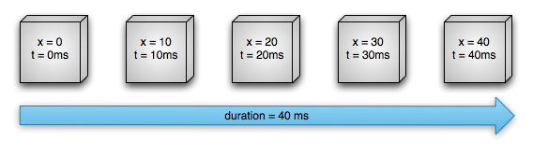
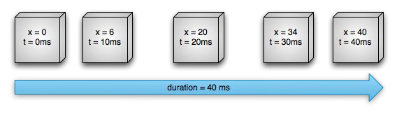
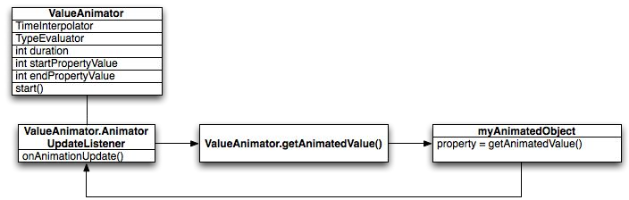
Как это работает
Линейная анимация
Нелинейная анимация

Slide 7
Как это работает

Slide 8
Классы анимации
ValueAnimator – анимации значений
ObjectAnimator – анимации параметров объекта
AnimatorSet – набор анимаций

Slide 9
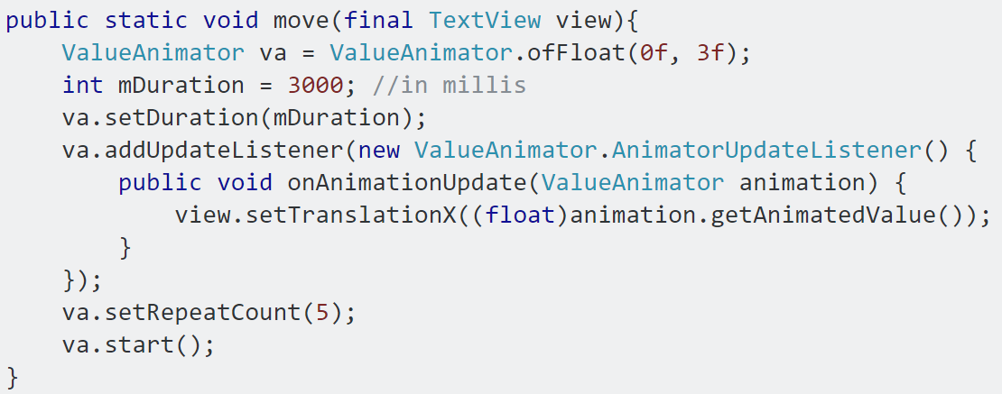
ValueAnimator

Slide 10
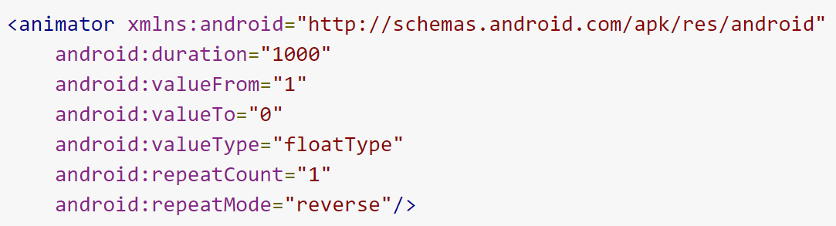
ValueAnimator

Slide 11
Классы анимации
Evaluator – класс для работы со значением
IntEvaluator
FloatEvaluator
ArgbEvaluator
TypeEvaluator – базовый класс для пользовательского evaluator

Slide 12
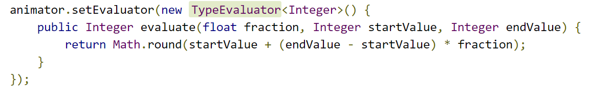
Evaluator

Slide 13
Интерполятор
LinearInterpolator AccelerateDecelerateInterpolator AccelerateInterpolator AnticipateInterpolator AnticipateOvershootInterpolator BounceInterpolator CycleInterpolator DecelerateInterpolator OvershootInterpolator
TimeInterpolator – базовый класс для пользовательского интерполятора

Slide 14
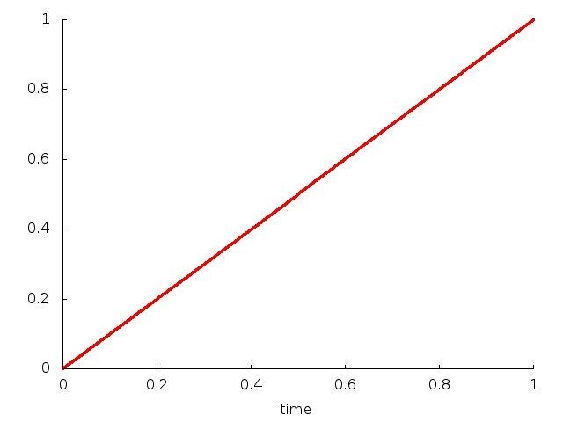
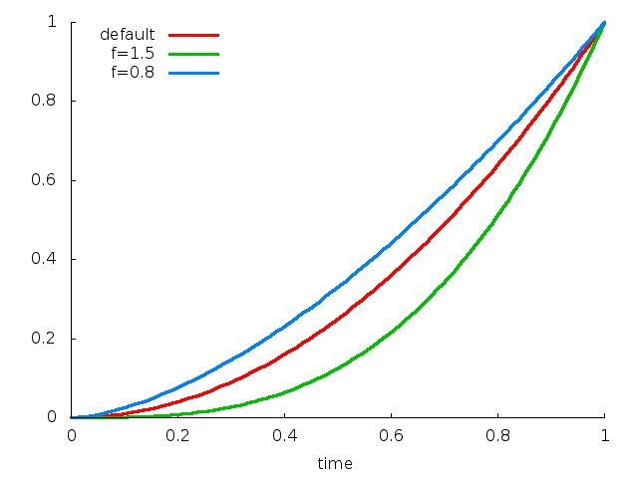
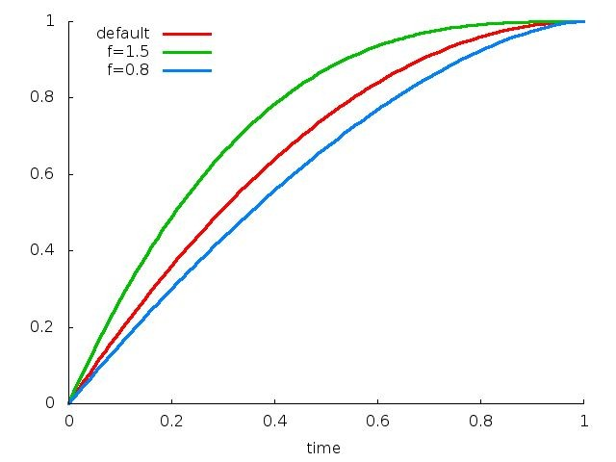
Интерполяторы
LinearInterpolator
AccelerateInterpolator
DecelerateInterpolator

Slide 15
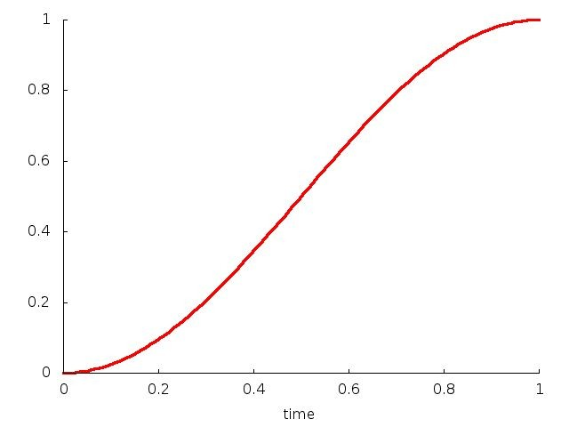
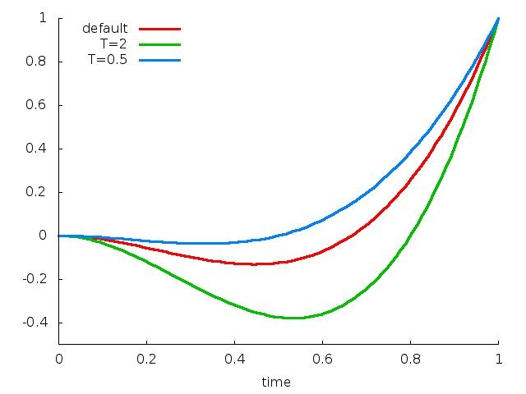
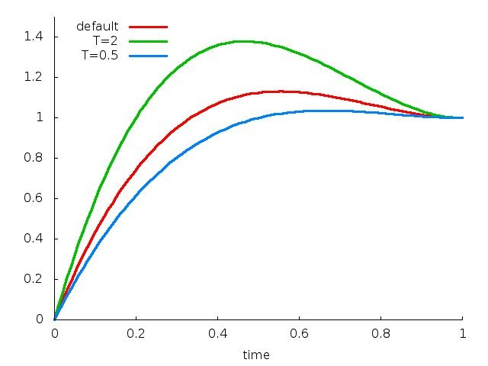
Интерполяторы
AccelerateDecelerateInterpolator
AnticipateInterpolator
OvershootInterpolator
28

Slide 16
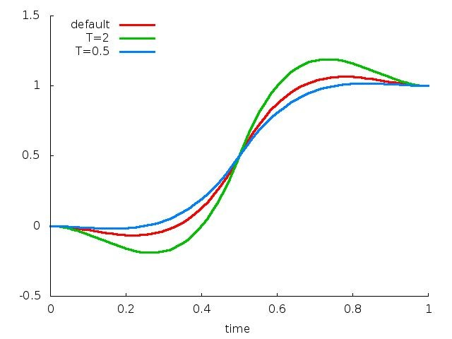
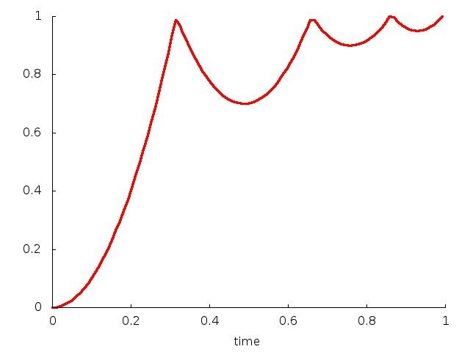
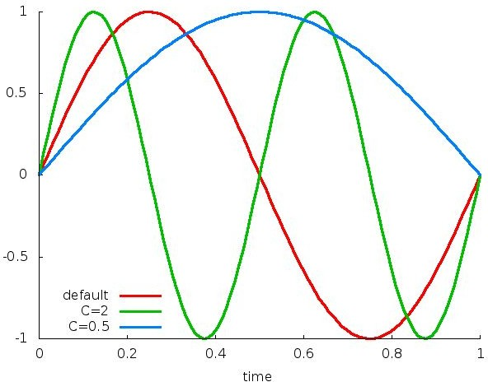
Интерполяторы
AnticipateOvershootInterpolator
BounceInterpolator
CycleInterpolator
29

Slide 17
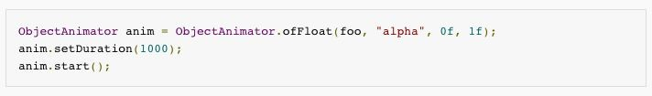
ObjectAnimator
Задается параметр объекта который анимируется

Slide 18
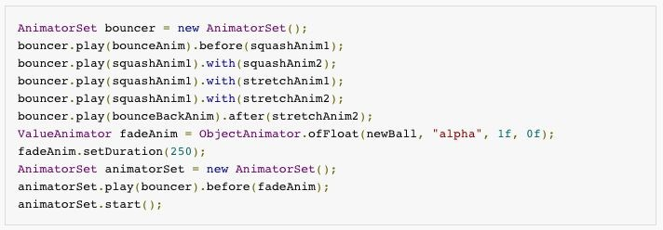
AnimatorSet

Slide 19
Animation Listeners
Нужны для обработки анимации
Animator.AnimatorListener
onAnimationStart() – начало анимации
onAnimationEnd() – окончание анимации
onAnimationRepeat() – когда анимация повторяется
onAnimationCancel() – на отмену анимации
ValueAnimator.AnimatorUpdateListener
onAnimationUpdate() – на каждый фрейм
AnimatorListenerAdapter – имеет реализацию функции по умолчанию

Slide 20
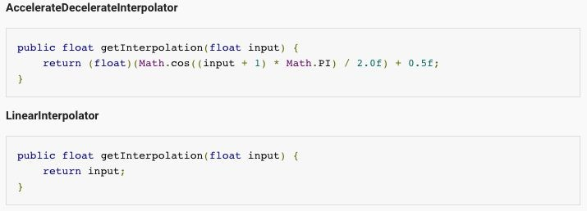
Собственный интерполятор

Slide 21
Анимации View
Поддерживаются следующие анимации
translationX, translationY – перемещение
rotation – вращение
scaleX, scaleY – скалирование
pivotX, pivotY – изменение точки опоры (вращения)
x, y – задание позиции
alpha - прозрачность

Slide 22
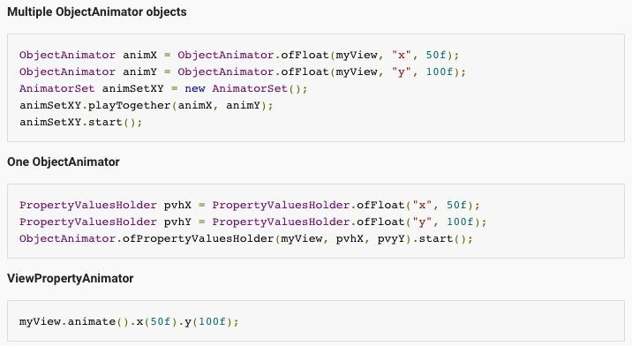
ViewPropertyAnimation
Позволяет быстро запустить анимацию с длительностью по умолчанию
Сменить длительность можно через myView.animate().setDuration(..)

Slide 23
Настройка анимации через xml
Анимации свойств хранятся в ресурсах по пути
/res/animator
Анимации преобразований в /res/anim можно и в animator, но лучше не путать
Задаются анимации которые обсуждались раньше через теги
ValueAnimator - <animator>
ObjectAnimator - <objectAnimator>
AnimatorSet - <set>

Slide 24
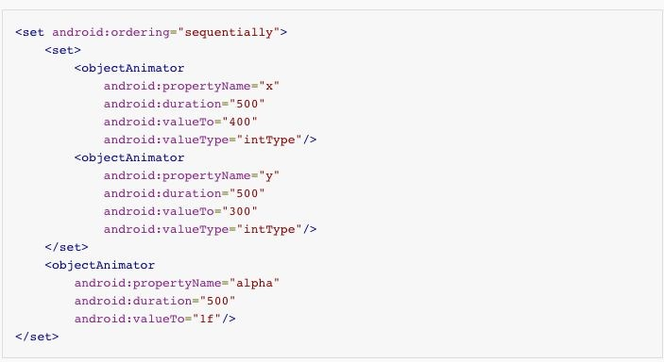
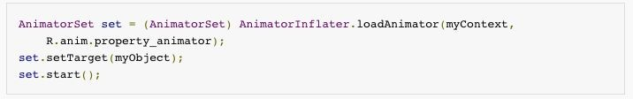
Пример анимации через xml

Slide 25
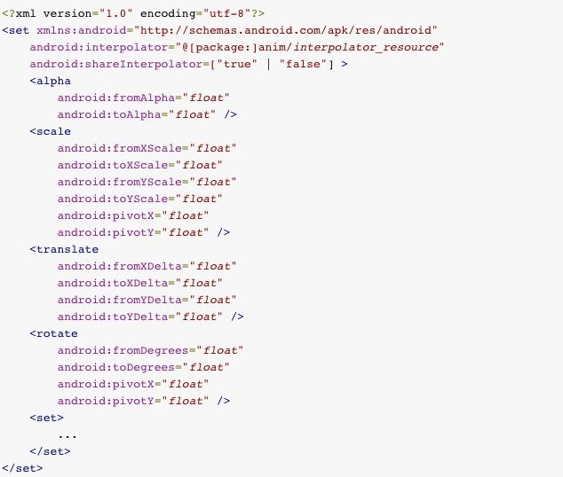
Настройка анимации View через xml
хранятся в ресурсах по пути /res/anim
при загрузке получаем ссылку на объект Animation

Slide 26
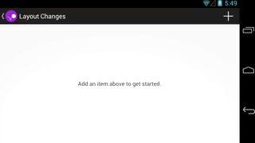
Transition API
Анимация изменений в layout
Добавлена в 4.4
Начиная с 4.0 добавился флаг animateLayoutChange в ViewGroup
Основные понятия
Scene – сцена, состояние layout
Transition – переход между сценами
Scene root – корневой layout в котором меняются сцены

Slide 27
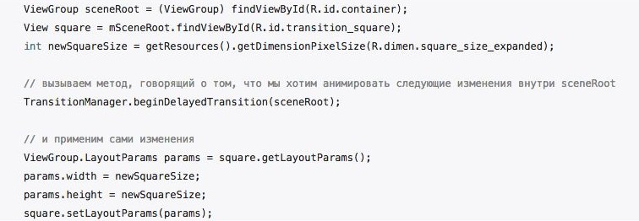

Простой пример

Slide 28
Типы Transition
ChangeBounds - это Transition, который отвечает за изменение координат View внутри layout и его размеров.
Fade - объединяет в себе анимации fade in и fade out.
TransitionSet - представляет из себя всего лишь набор какого-либо количества других Transition, которые выполняются по очереди или одновременно.
AutoTransition - выполняется, когда мы не указали никакого конкретного

Slide 29
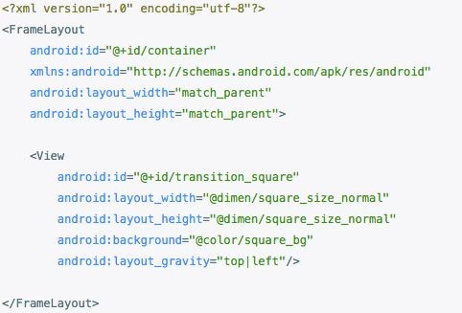
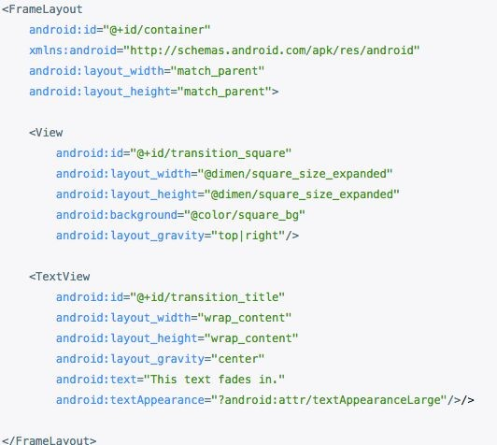
Пример с двумя сценами
Во второй сцене добавили текст и изменили положение квадрата

Slide 30
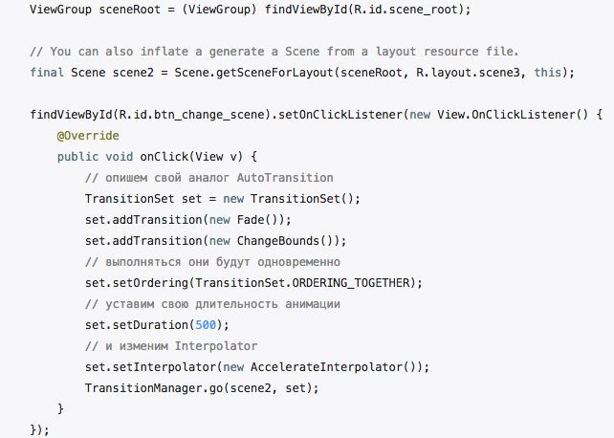
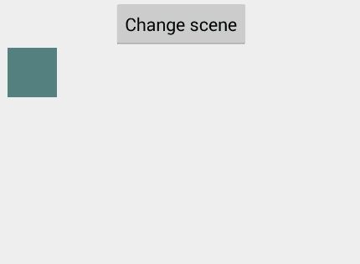
Пример с двумя сценами

Slide 31
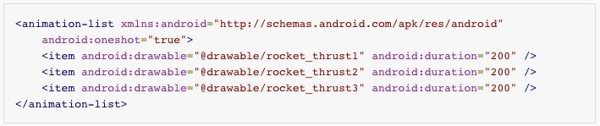
Анимации кадрами
Описываются в xml файле – объект AnimationDrawable
Лежит в папке /res/anim
Корневой объект - <animation-list>
Описываются кадры и длительность

Slide 32
GIF анимации
По умолчанию GIF поддерживается как статическая картинка
Можно использовать Movie
Можно вытаскивать из GIF покадрово Bitmap
Можно использовать WebView

